Slide 1

64 BIT Arcade
Unde fiecare moneda deschide o noua poveste!

Slide 2
Cuprins
64 BIT Arcade
Prezentarea 64 BIT Arcade SRL
Echipa 64 BIT Arcade
Organigrama
Misiune, Viziune, Slogan
Informatii Financiare
Materiale promotionale
Program
Contact+Locatie

Slide 3
64 BIT Arcade
Capital 110000 ( o suta zece mii )
Obiectiv principal de activitate : Alte activitati recreative si distractive n.c.a.
COD CAEN: 9329
Echipa Alcatuita din 11 Membrii
Domenii :
-Resurse Umane
- Desfacere/Aprovizionare
- Contabilitate
-Marketing
-Vanzare

Slide 4
Prezentarea 64 BIT Arcade SRL
64 BIT Arcade SRL a fost infitat in 8 octombrie 2024 de 11 elevi de la liceul A.D. Xenopol din clasa 11 E.
Firma a fost creata din dorinta de a darui tuturor persoanelor metode interactive de a petrece timpul liber si un mod nou de a experimenta un hoby care in ultima perioada a devenit foarte popular si pentru persoanele mai in varsta este un mod de a experimenta nostalgia .

Slide 5
Echipa 64 BIT Arcade
Prenume si Nume | Pozitie
Stanciu Vlad | Manager General
Utoi Andrada | Assistant Manager
Ursu Cosmin | Manager Sala Principala
Chiru Marian | Manager Departament Comercial
Maican Bianca | Manager Departament Economic
Vasile Razvan | Mentenanță
Mirea Bogdan | Casier
Ilciov Andrei | Specialist Marketing
Artem Alexandru | Desfacere/Aprovizionare
Cordun Luca | Specialist Resurse Umane
Carmezan Alexandru | Specialist Contabil

Slide 6
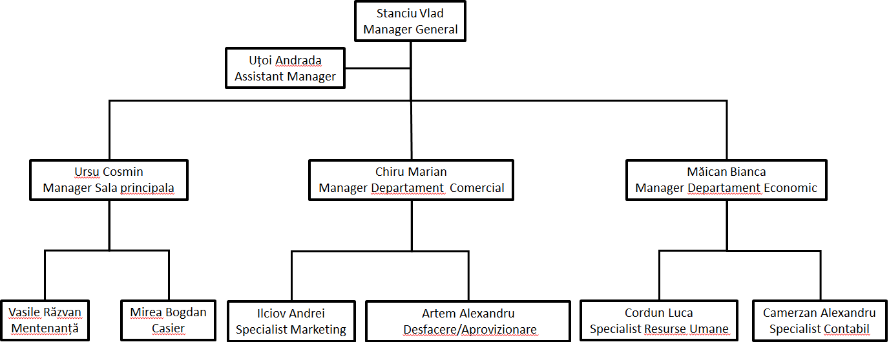
Organigrama

Slide 7
Misiune, Viziune, Slogan
Slogan: - Unde fiecare moneda deschide o noua poveste.
Misiune Facerea Oameniilor Fericiti. Oferirea de timp relaxant si memorabil cu persoane importante din viata ta. | Viziune Expansiunea francizei in plan national si in plan international. ne propunem ca în următorii 5 ani să deținem 15 % din piața internationala și 10% din piata nationala de entertainment; FE va atinge o cifră de afaceri de 1.000.000 lei in 2 ani de la deschidere
Obiective Crestere cifrei de afacere cu 1.000.000 Lei ( in urmatorii 2 ani) Creșterea profitului cu 10% anual Cresterea cotei de piata Imbunatatirea calitatii serviciilor Amortizarea activelor imobilizate în 4 ani Expansiunea firmei in plannational in 2 ani Strategii: Fidelizarea clienţilor: prin politici adecvate de promovare; Standarde ridicate de calitate si curatenie Politică de marketing performantă: Realizarea sistematică de cercetări de Marketing şi analize SWOT. | Activități: Promovarea FE la târgurile internaționale; Campanie publicitară intensă în vederea grupului-țintă; Perfecționarea personalului Orientarea spre client; Obţinerea certificatului "Marca de calitate"

Slide 8
Informatii Financiare
https://files.catbox.moe/v7wcpg.pdf Plan Afaceri
https://files.catbox.moe/mj3tgv.pdf Misiune,Viziune,Obiective,Activitati
https://files.catbox.moe/wwoe9d.pdf Formular Comanda
https://files.catbox.moe/1qqa9x.pdf Certificat ROCT
https://files.catbox.moe/btr2ps.pdf Business Plan

Slide 9
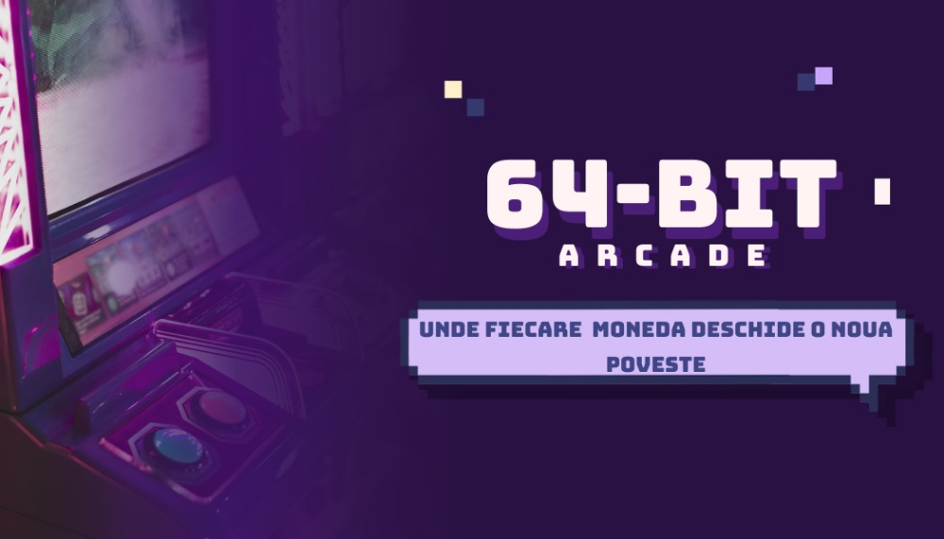
Materiale promotionale

Slide 10
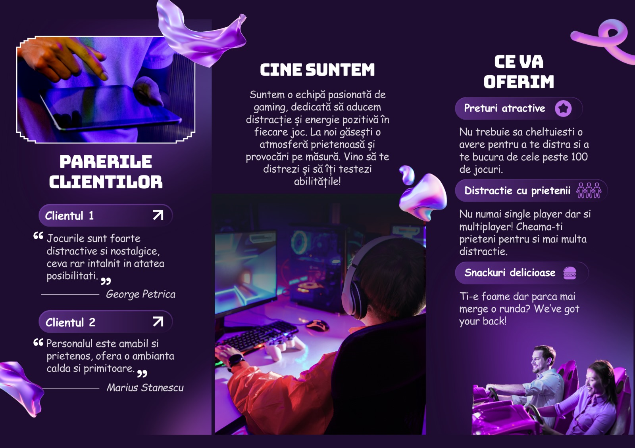
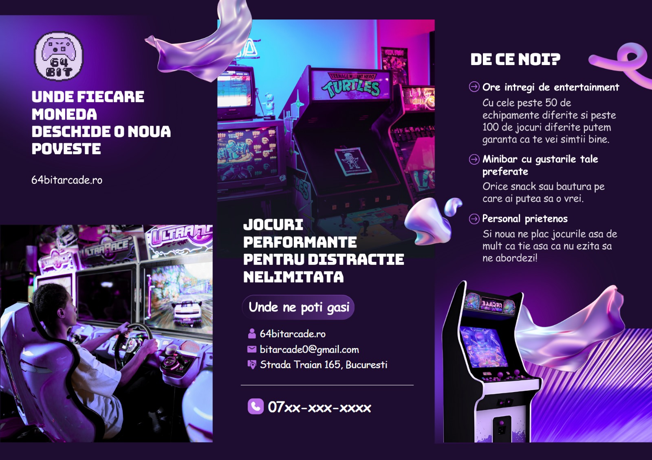
Brosura

Slide 11
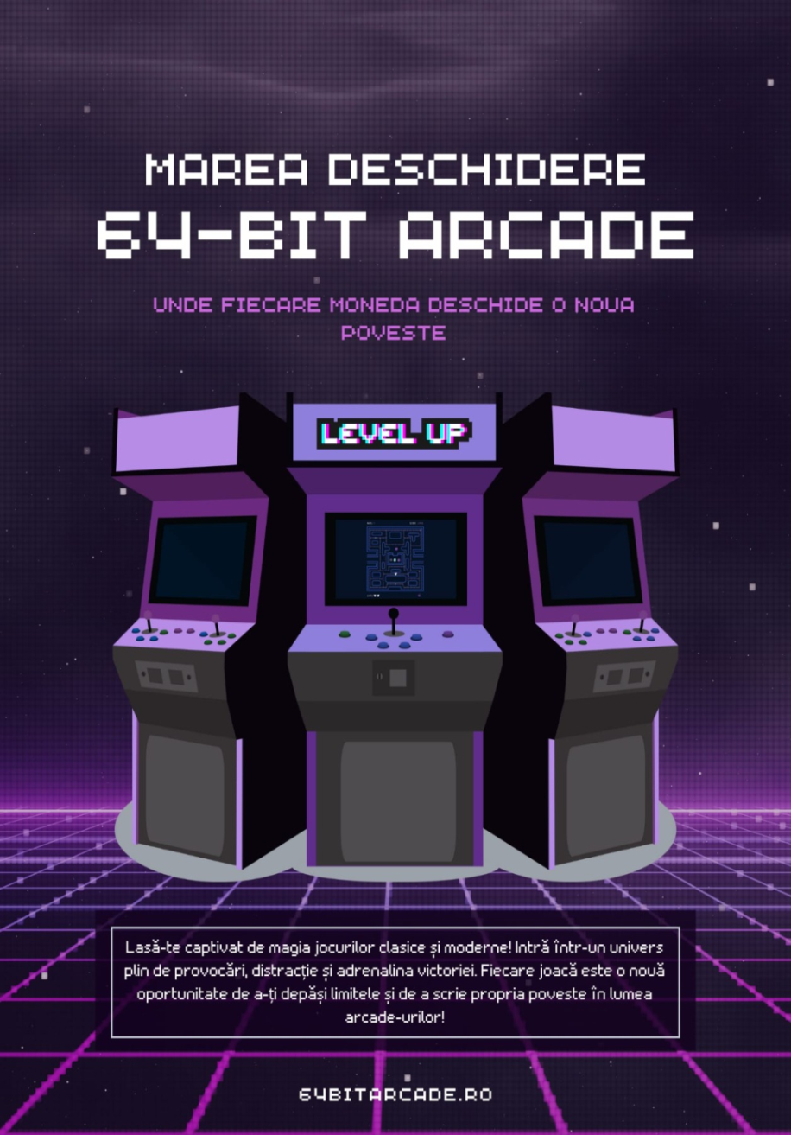
Afis

Slide 12

Oferta

Slide 13
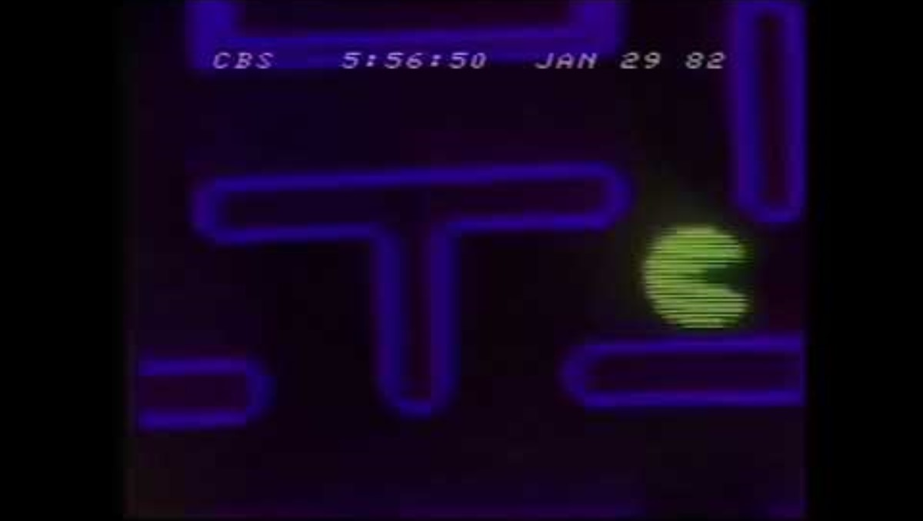
Reclama

Slide 14
Program
Zi | Deschidere | Inchidere
Luni | 10:00 | 00:00
Marti | 10:00 | 00:00
Miercuri | 10:00 | 00:00
Joi | 10:00 | 00:00
Vineri | 10:00 | 00:00
Sambata | 09:00 | 03:00
Duminica | 13:00 | 02:00
Programul poate varia in zilele de sarbatoare!

Slide 15

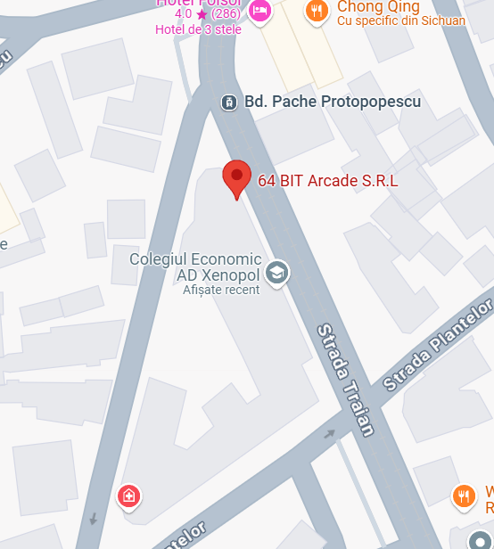
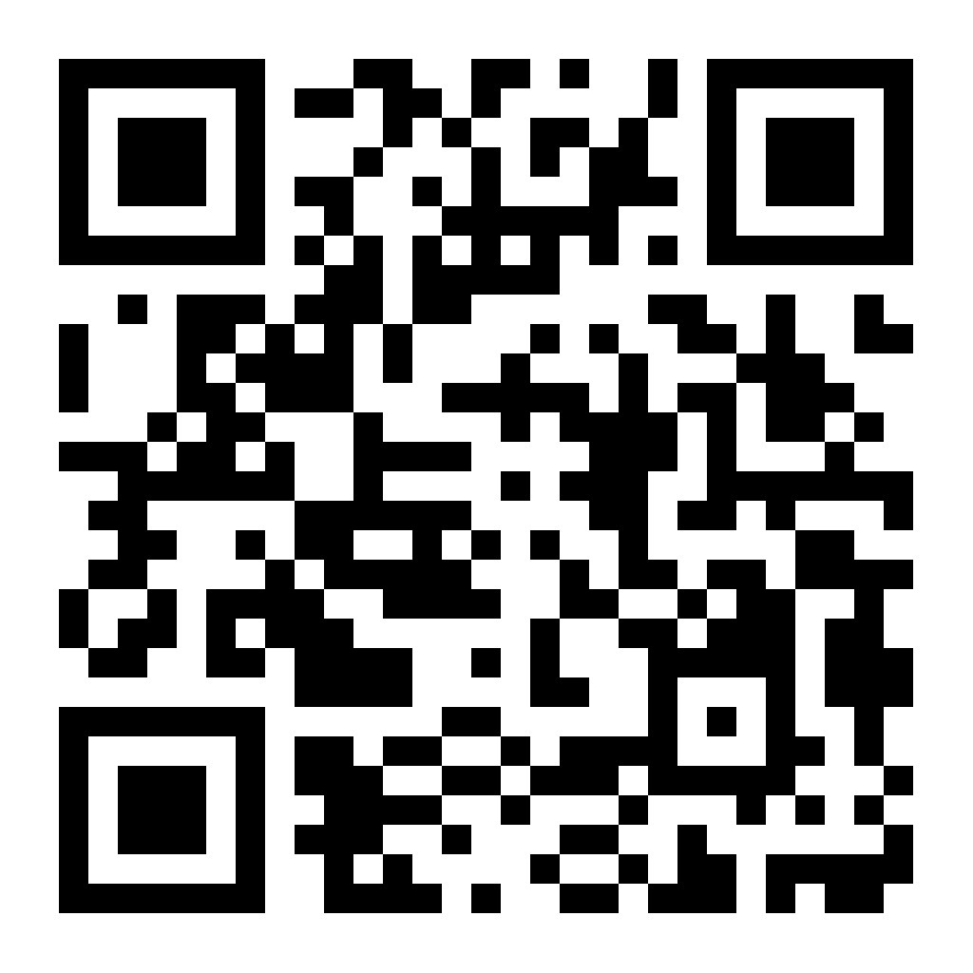
Contact+Locatie
Adresa de email: bitarcade0@gmail.com
Numar de telefon: 07xx-xxx-xxx
64bitarcade

